Slide 1
Презентация на тему: Любимый фильм
Kenjebekova Jibek CS-12-24

Slide 2
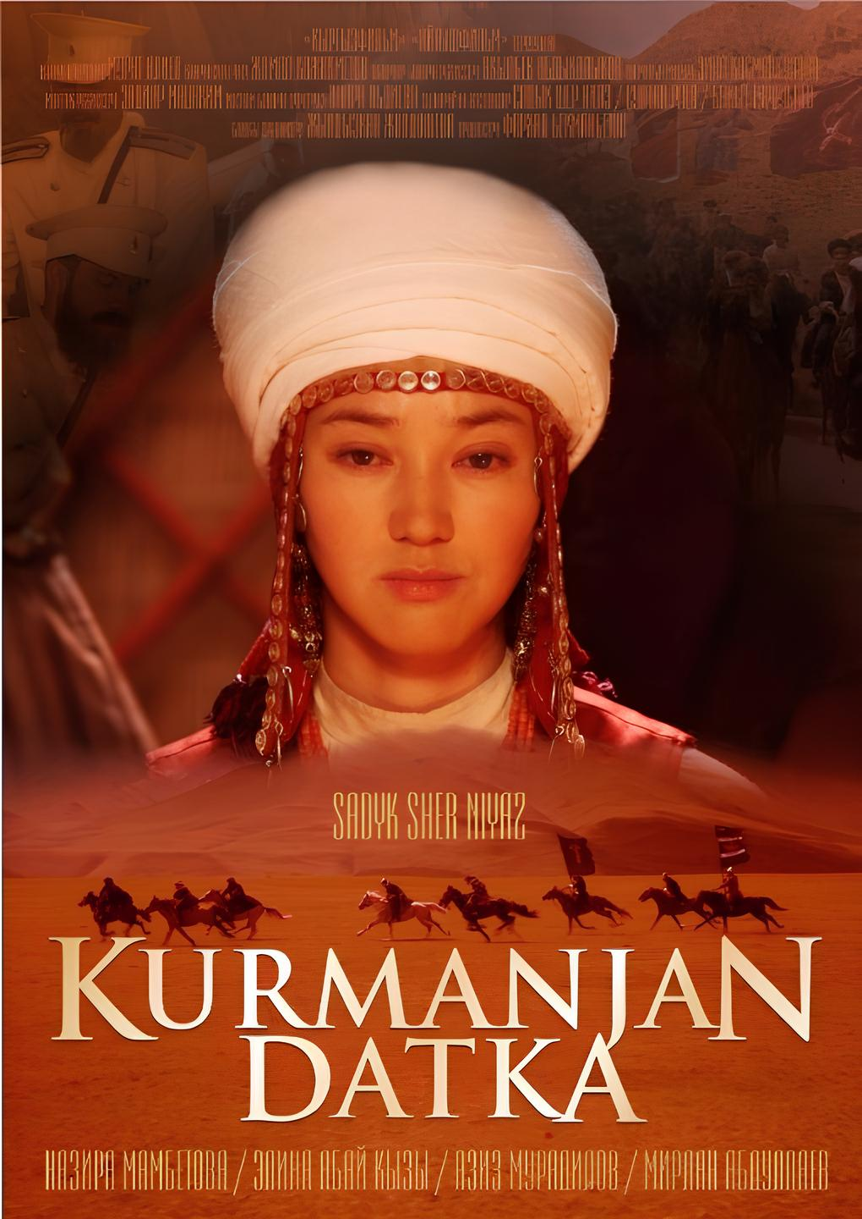
Kurmanjan Datka: Queen of the mountain
«Курманжан Датка» — историческая эпическая биографическая драма режиссёра Садыка Шер-Нияза о жизни и деятельности правительницы алайских кыргызов Курманжан Датке. В российском прокате вышел под названием «Курманжан Датка. Королева гор»
Сюжет:
Фильм повествует о судьбе Курманжан Датки — великой кыргызской царицы. В центре сюжета жизнь кыргызского народа, который переживает трудные годы правления Кокандского ханства и Российской Империи. Маленькой Курманжан ещё в раннем возрасте пророчат, что она станет предводительницей своего народа. Она стала одной из великих цариц в истории восточных народностей. Героиня фильма Курманжан Датка проходит через тяжёлые испытания жизни ради спасения своего народа.

Slide 3
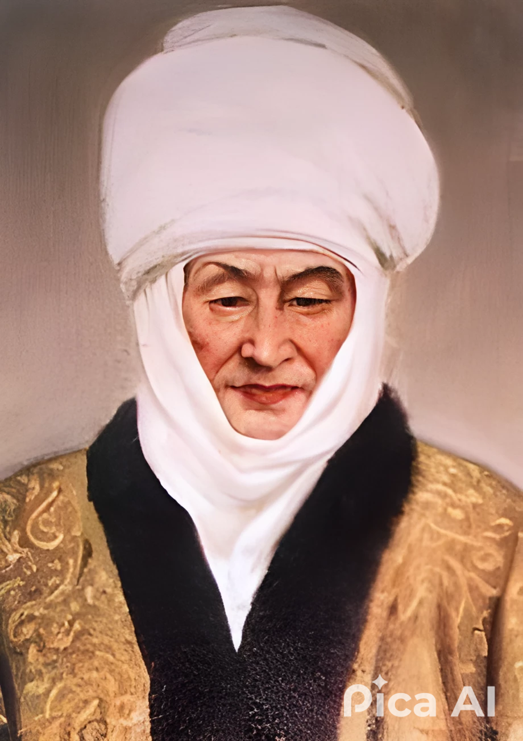
Почему именно этот фильм?
Историческая основа: Фильм основан на реальных событиях и рассказывает о жизни выдающейся кыргызской женщины, которая боролась за права своего народа в XIX веке. Это отличная возможность узнать о культуре и истории Кыргызстана.
Сильный женский персонаж: Курманжан Датка является символом силы и независимости. Ее история вдохновляет, демонстрируя, как женщина может влиять на ход истории.
Красивые пейзажи: Фильм предлагает зрителям захватывающие виды кыргызских гор и природы, что создает уникальную атмосферу и подчеркивает красоту региона.
Культурные традиции: В картине показаны богатые кыргызские традиции, обычаи и образ жизни, что может быть интересно тем, кто хочет погрузиться в новую культуру.
Тематическая глубина: Фильм затрагивает важные темы, такие как борьба за справедливость, национальная идентичность и место женщины в обществе, что делает его актуальным и универсальным.

Slide 4
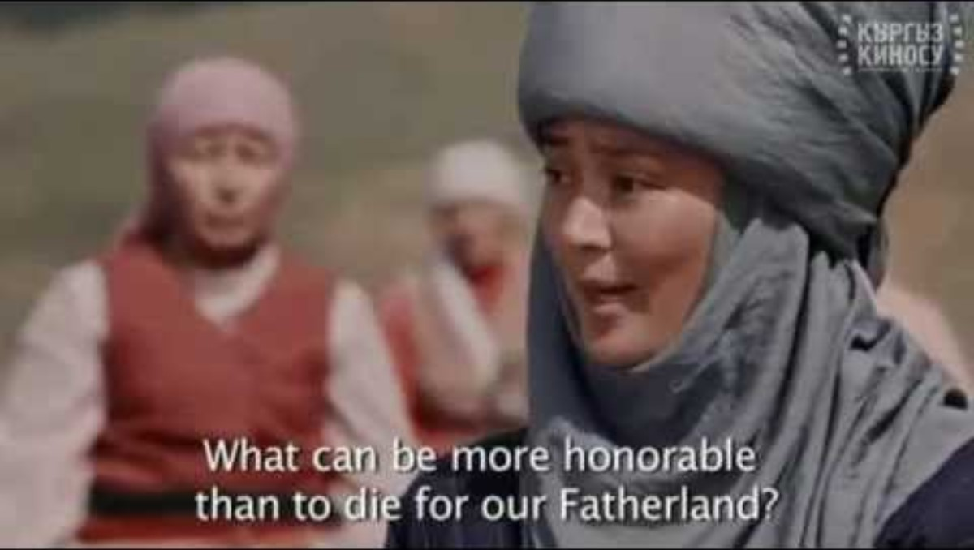
Отрывки из фильма (качество плохое, т.к фильм был выпущен в 2014):

Slide 5
